Slide 1
Java基础知识
金海忠
2018/07/26

Slide 2
Java简介

Slide 3
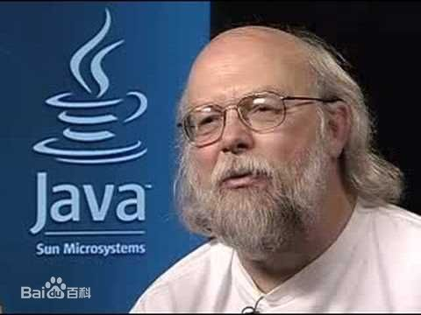
Java简介
有一天, 几位Java成员组的 会员正在讨论给这个新的语言取什么名字, 当时他们正在咖啡馆喝着Java(爪哇)咖啡,有一 个人灵机一动说就叫Java怎样, 得到了其他人的赞赏, 于是, Java这个名字就这样传开了 。

Slide 4
Java作品

Slide 5

淘宝

Slide 6

京东

Slide 7

Android系统及其所有软件

Slide 8
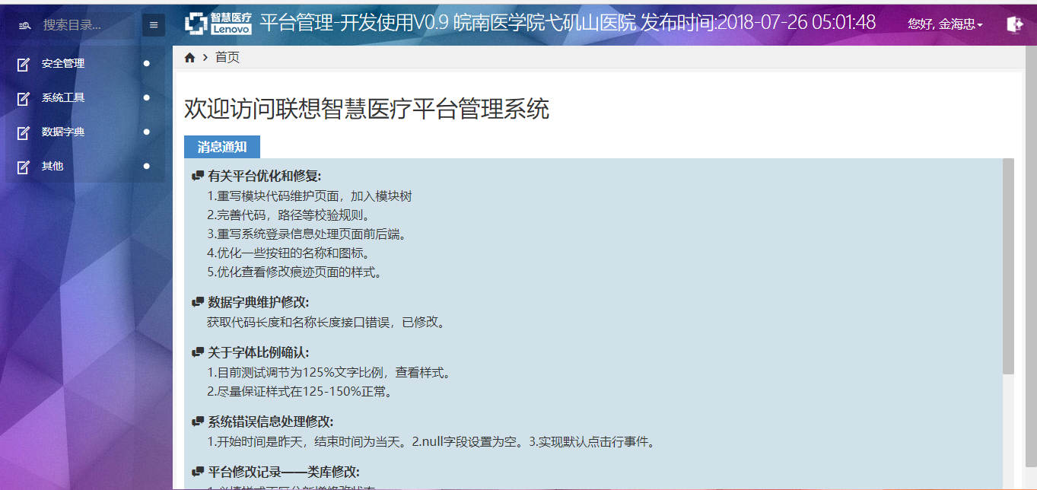
联想智慧医疗

Slide 9
Java基础知识

Slide 10
程序注释
三种支持方案：
单行注释： 使用“//”进行标记
多行注释： 使用“/* … */”进行标记
文档注释： 使用“/** 注释标记 */”进行标记。
Notes:
为了方便阅读，需要使用特殊的标记进行声明，并且这些注释不会参与到程序的编译过程中。

Slide 11
标识符
标识符：类名称、方法名称、变量名称等
基本组成：字母、数字、_、$组成，不能以数字开头，不能是Java的关键字。
Notes:
为了方便阅读，需要使用特殊的标记进行声明，并且这些注释不会参与到程序的编译过程中。

Slide 12
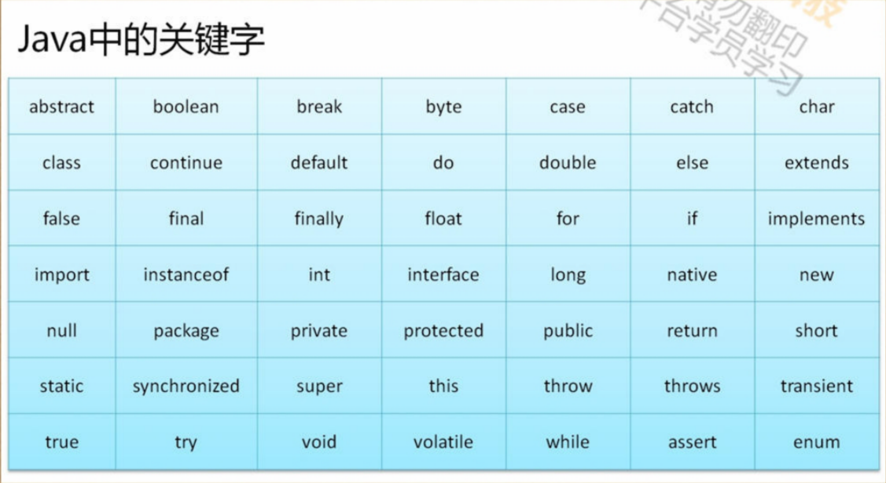
关键字
Notes:
为了方便阅读，需要使用特殊的标记进行声明，并且这些注释不会参与到程序的编译过程中。

Slide 13
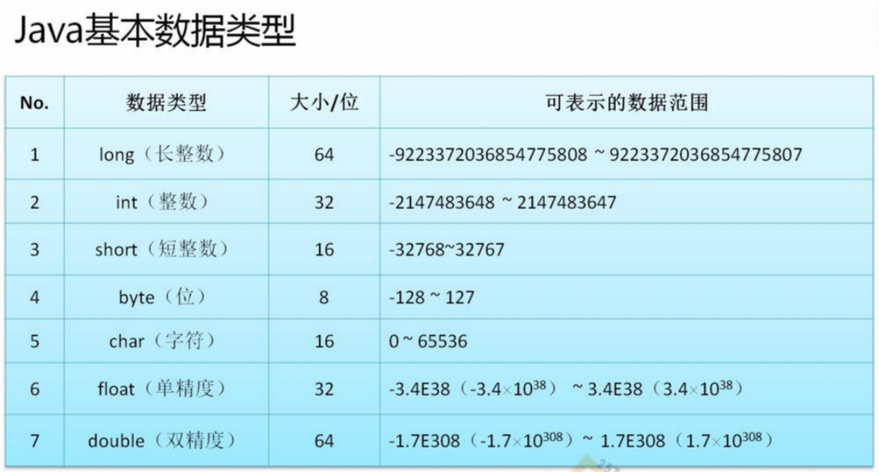
数据类型
Notes:
为了方便阅读，需要使用特殊的标记进行声明，并且这些注释不会参与到程序的编译过程中。

Slide 14
数据类型
String型
数据类型与数据库的数据类型对应：
NUMBER（n） = int、long
NUMBER(n,m) = double
VARCHAR2、VARCHAR = String
Notes:
为了方便阅读，需要使用特殊的标记进行声明，并且这些注释不会参与到程序的编译过程中。

Slide 15
基础运算符
四则运算：+、-、*、/、
关系运算：>、<、>=、<=、!=、
自增运算：++、--、
三目运算： boolean?true:false
Notes:
为了方便阅读，需要使用特殊的标记进行声明，并且这些注释不会参与到程序的编译过程中。

Slide 16
逻辑运算符
&、&&
|、||、
！
Notes:
为了方便阅读，需要使用特殊的标记进行声明，并且这些注释不会参与到程序的编译过程中。

Slide 17
程序逻辑控制
分支结构：
if分支结构
switch 分支结构
循环分支
while
doWhile
for break continue
Notes:
为了方便阅读，需要使用特殊的标记进行声明，并且这些注释不会参与到程序的编译过程中。

Slide 18
方法的定于与使用
public static 方法返回值类型 方法名称（[参数类型、参数，…]）{
方法执行体（一行或多行语句）;
[return [返回值]]
}
Notes:
为了方便阅读，需要使用特殊的标记进行声明，并且这些注释不会参与到程序的编译过程中。

Slide 19
方法的重载
方法名称相同，参数的类型或个数不同。
从标准的开发原则，只要是重载，返回值的类型尽量保持相同。
Notes:
为了方便阅读，需要使用特殊的标记进行声明，并且这些注释不会参与到程序的编译过程中。

Slide 20
方法的递归调用
一个方法自己调用自己的情况。
Notes:
为了方便阅读，需要使用特殊的标记进行声明，并且这些注释不会参与到程序的编译过程中。

Slide 21
自学知识点

Slide 22
学习知识点
了解Java语言与其他语言相比的优缺点
== 和 equal 的区别
Integer 和 int 的区别
Java for循环
Pulic private protect

